Slide 1
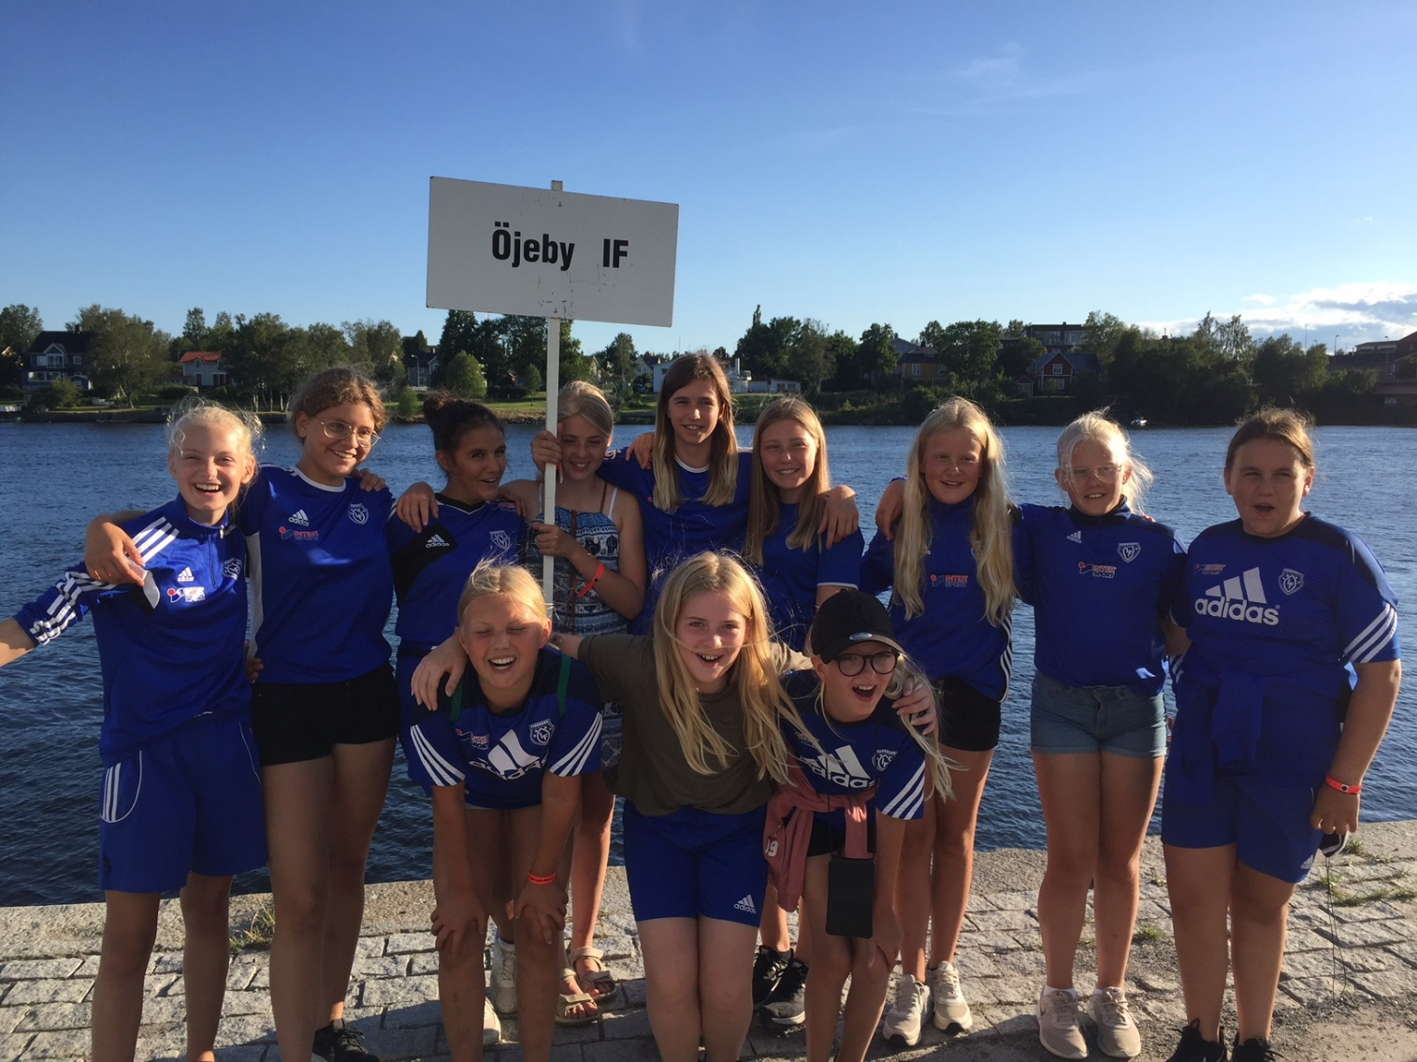
Välkomna till föräldramöte F06/07 2019-03-13

Slide 2
Agenda
Samarbete – vart står vi nu?
Rollerna kring laget
Ekonomi – redovisning av kassan
Fogis – licenser
Cuper
Kick-off och träningsstart
Övriga frågor?

Slide 3
Samarbete – vart står vi nu?
Spelartruppen
I dagsläget är vi 14 spelare och 3 ledare
ÖIF F05 är villiga att hjälpa till med matchresurser, dock ej träningssamarbete.
Frågan ställd till IBFF om ett träningssamarbete.
Möte bokat till den 20 mars.

Slide 4
Rollerna kring laget
PSG-ansvariga: Olov och Maggan
Kassör: Madde
Föräldragruppen: Lisa, Madde och Sihem
Lagledare: Maggan
Tränare: Jan och Åsa

Slide 5
Ekonomi – Redovisning av kassan
Inkomster 2018
PSG: 10 860 kr
Piteå Energi: 4 000 kr
Piteå på stan: 2 500 kr
Fika, pant: 2 561 kr
Lagpeng: 3 000 kr
Prova på Cup 9mot9: 52 330 kr
Totalt: 75 251 kr
Utgifter 2018
eXamenscupen: 1300 kr
Fritz Olssons Cup: 500 kr
Umeå Fotbollsfestival: 22 089 kr
Lokalhyra: 675 kr
Totalt: 24 564 kr
Balansräkning 2018
Ingående kapital 64 441 kr
Redovisade Inkomster – Utgifter (2018): 50 687 kr
Resultat 2018: 64 441 kr + 50 687 kr = 115 128 kr
I kassan (2019): 111 139 kr
Differensen mellan resultat och i kassan är
3 989 kr.
Kick-off 2018
Kvällsfika på Umeåcupen
Inköp av en mindre mängd plåster och ispåsar

Slide 6
Fogis - Licenser
Fyll i blanketten och lämna in den till någon av oss ledare så snart som möjligt, dock senast den 15 april 2019.

Slide 7
Säsongen 2019 – När börjar vi och hur?
Första träning i Bergsvikens fotbollshall
Tisdag den 26 mars 16:30 -18:00 (vecka 13)
Kick-off helgen 5-6/4 Övernattning, träning, matlagning och diverse
(lokal ej bestämd ännu)
Träning 3 gånger per vecka från vecka 14, med uppehåll för
påsklovet vecka 16.
Vi har tänkt träna i Bergsvikens fotbollshall. Vi avvaktar på att tider ska komma loss.

Slide 8
Seriespel och cuper 2019
Serie - 9 mot 9
Från säsongen 2019 kommer matcherna att redovisas med resultat och
en serietabell kommer att finnas.
Sommaruppehåll vecka 28 och 29 (8 – 21 juli)
Förslag på cuper
Coop Norrbotten Cup (DM) Spelform 9 mot 9 500 kr
Himlacupen, Skellefteå 31/5 Spelform 9 mot 9 1000 kr
Piteå Summer Games 28-30/6 Spelform 11 mot 11 Gratis
Umeå Fotbollsfestival 25-28/7 Spelform 9 mot 9 25 200 kr
Gammelstad IF – cupen 2-4/8 Spelform 11 mot 11 1500 kr
Drakcupen, Sundsvall 9-11/8 Spelform 9 mot 9 21 165 kr

Slide 9
Övriga frågor?
Linjedomare – frivilliga föräldrar?
- eller betala för det?
Matchtröja – önskemål på storlek och nummer senast den 15 april

